Slide 2
A volta de Jesus
no Apocalipse

Slide 3
A Bíblia é clara ao dizer, em mais de 2.500 textos, que Deus nos ama muito e nos tirará do cativeiro do pecado quando Jesus voltar a este mundo.

Slide 4
No Apocalipse, o retorno de Jesus é o principal acontecimento, pois é o fim do conflito entre o bem e o mal, em que Satanás será acorrentado e, finalmente, destruído.

Slide 5
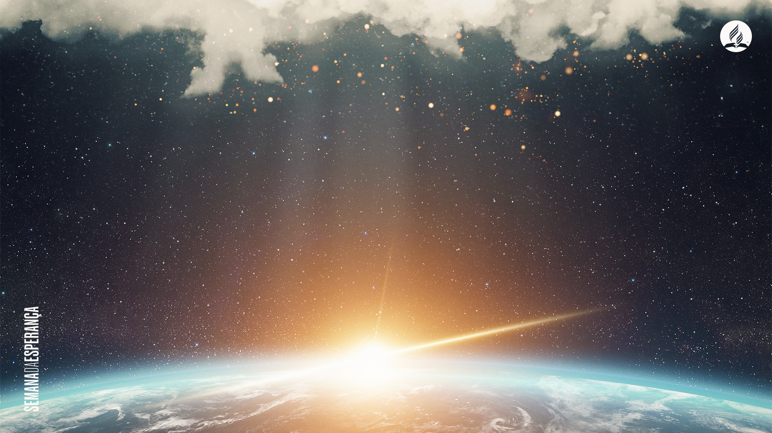
“Não se turbe o vosso coração; credes em Deus, crede também em mim. Na casa de meu Pai há muitas moradas. Se assim não fora, eu vo-lo teria dito. Pois vou preparar-vos lugar. E, quando eu for e vos preparar lugar, voltarei e vos receberei para mim mesmo, para que, onde eu estou, estejais vós também.”
João 14: 1-3

Slide 6
“Eis que vem com as nuvens, e todo olho o verá, até quantos o traspassaram. E todas as tribos da terra se lamentarão sobre ele. Certamente. Amém!”
Apocalipse 1:7

Slide 7
Satanás tentará enganar as pessoas com relação à volta de Jesus. E fará isso fomentando ignorância, erro e falta de interesse.

Slide 8
Satanás pode se transformar em anjo de luz e, com poder, sinais, prodígios e todo tipo de injustiça, enganar os que não acolhem o amor da verdade.

Slide 9
“E ele lhes respondeu: Vede que ninguém vos engane. Porque virão muitos em meu nome, dizendo: Eu sou o Cristo, e enganarão a muitos.”
Mateus 24:4-5

Slide 10
A Bíblia liberta o ser humano do engano, da falsidade religiosa, do medo e do mal deste mundo e, sobretudo, nos libertará definitivamente do pecado que nos destrói.

Slide 11
“Porque, assim como o relâmpago sai do Oriente e brilha até o Ocidente, assim será a vinda do Filho do Homem.”
Mateus 24:27

Slide 12
“Porquanto o Senhor mesmo, dada a sua palavra de ordem, ouvida a voz do arcanjo, e ressoada a trombeta de Deus, descerá dos céus, e os mortos em Cristo ressuscitarão primeiro."
1 Tess. 4:16

Slide 13
O Senhor Jesus não virá secretamente, mas virá de forma espetacular, incomparável.

Slide 14
“e lhes disseram: Varões galileus, por que estais olhando para as alturas? Esse Jesus que dentre vós foi assunto ao céu virá do modo como o vistes subir.”
Atos 1:11

Slide 15
Jesus virá com as nuvens, de forma corporal, como quando ressuscitou, e visível a todos, com Seus anjos, para resgatar Seus escolhidos das garras do mal.

Slide 16
Será o dia do acerto de contas com Deus, em que cada um terá que dar conta de si. Os argumentos para desculpar as escolhas e decisões erradas não terão valor, pois não há justificativa para o pecado. Caso contrário, deixaria de ser pecado.

Slide 17
“E eis que venho sem demora, e comigo está o galardão que tenho para retribuir a cada um segundo as suas obras.”
Apocalipse 22:12

Slide 18
Para os salvos, a volta de Jesus será um momento de muita alegria, em que a morte será tragada, e as lágrimas e o opróbrio do povo de Deus cessarão para sempre.

Slide 19
“e o céu recolheu-se como um pergaminho quando se enrola. Então todos os montes e as ilhas foram movidos do seu lugar. Os reis da terra, os grandes, os comandantes, os ricos, os poderosos e todo escravo e todo livre se esconderam nas cavernas e nos penhascos dos montes e disseram aos montes e aos rochedos: — Caiam sobre nós e nos escondam da face daquele que está sentado no trono e da ira do Cordeiro!”
Apocalipse 6:14-16

Slide 20
Para aqueles que não aceitaram Seu sacrifício, será um tempo de choro, angústia e medo.

Slide 21
Aceitar Jesus significa reorganizar a vida de acordo com a Bíblia Sagrada e obedecer às Leis de Deus nela contidas.

Slide 22
Ou seja, praticar as palavras que revelam Sua vontade.

Slide 23
“E lhes enxugará dos olhos toda lágrima, e a morte já não existirá, já não haverá luto, nem pranto, nem dor, porque as primeiras coisas passaram.”
Apocalipse 21:4

Slide 24
Jesus quer nos premiar com a vida perfeita e eterna no Céu.
Enfim, poderemos ver o rosto Daquele que tanto nos amou!

